Slide 1

Prevención de Accidentes
Piloto Comercial de Avión
2022
Notes:
Anexo 13 OACI manual prevac Doc 9422 AN/923 y manual de gestion de la seg operacional Doc. 9859 AN/460

Slide 2
ACCIDENTE
Suceso o acontecimiento eventual, inesperado y súbito, que altera, interrumpe o interfiere el proceso ordenado de una actividad determinada.

Slide 3
ES EL CONJUNTO DE ACTIVIDADES COORDINADAS QUE SE REALIZAN CON LA FINALIDAD DE DETECTAR Y ELIMINAR LOS PELIGROS POTENCIALES DE ACCIDENTES, GENERADOS POR LOS ACTOS INSEGUROS DE LAS PERSONAS Y LAS CONDICIONES INSEGURAS DE LAS MÁQUINAS Y EQUIPOS.
¿QUÉ ES PREVAC?
Notes:
http://prevacc.org/preguntas.htm#3

Slide 4
OBJETIVOS
“Evitar accidentes o minimizar sus efectos en casos en que estos se produzcan”
PREVENIR LESIONES AL PERSONAL Y TERCERAS PERSONAS.
PREVENIR DAÑOS A BIENES.
PREVENIR PÉRDIDAS FINANCIERAS, AL MEDIO AMBIENTE Y A LA SOCIEDAD.
PRINCIPIOS
LOS ACCIDENTES PUEDEN PREVENIRSE
LOS ESFUERZOS DE TODO EL PERSONAL DEBERÍAN ESTAR ORIENTADOS A LA IDENTIFICACIÓN Y REDUCCIÓN DE LOS PELIGROS POTENCIALES

Slide 5
ÁREAS
SEGURIDAD EN VUELO
SEGURIDAD EN TIERRA
FUNDAMENTOS DOCTRINARIOS
LA ACCIÓN FUNDAMENTAL DE PREVAC ES DETECTAR Y ELIMINAR OPORTUNAMENTE LOS PELIGROS POTENCIALES DE ACCIDENTE.
DEBE EJECUTARSE EN TODAS LAS ÁREAS DE LA ORGANIZACIÓN.

Slide 6
APRECIACIÓN
1 FORTALEZAS Y DEBILIDADES DE LA ORGANIZACIÓN
2 PRINCIPALES CAUSAS DE LOS ACCIDENTES AÉREOS
3 FACTORES DE RIESGO EXISTENTES
4 NIVEL DE CONCIENCIA DE PREVAC DEL PERSONAL
5 COSTUMBRES Y HÁBITOS DEL PERSONAL
PROGRAMA
BUSCAR QUE EL PERSONAL DESARROLLE CONCIENCIA DE SEGURIDAD Y DE PREVAC, ES DECIR QUE ADOPTE HÁBITOS DE COMPORTAMIENTO SEGURO QUE CONTRIBUYAN EN LA PROTECCIÓN DE LAS PERSONAS Y MATERIALES DE LA ORGANIZACIÓN.

Slide 7
CUANDO:
Siempre «¿Dónde comienza un vuelo?
DONDE:
En Todas Partes «¿Qué involucra?»
QUIENES:
Todos. «¿A quienes involucra?»
POR QUÉ:
Moral y Económica
PARA QUE:
Evitar Pérdidas innecesarias

Slide 8
SEGURIDAD
Estado, que debe ser buscado, adquirido y conservado. Es la protección de todo lo que reviste valor para una persona, grupo o nación. Se materializa en la situación resultante de la realización de diversas actividades destinadas a evitar la pérdida o destrucción de lo que se preserva.

Slide 9
PELIGRO
Situación, suceso o circunstancia que pueda dar a lugar a un accidente. AMENAZAS.
«x factor, es una factor de peligro (desde un tornillo hasta un pájaro, depende que sea determina el impacto del mismo)»

Slide 10
RIESGO
Consecuencia de aceptar un peligro.
Efecto de la incertidumbre sobre los objetivos.
Todo examen de la Seguridad Operacional debe suponer el concepto de riesgo y determinar qué es un nivel de riesgo aceptable para el sistema.

Slide 11
Análisis del riesgo
La evaluación de aceptabilidad debe tener en cuenta dos cosas:
La probabilidad de que el hecho peligroso se produzca.
La gravedad o severidad de sus posibles consecuencias

Slide 12
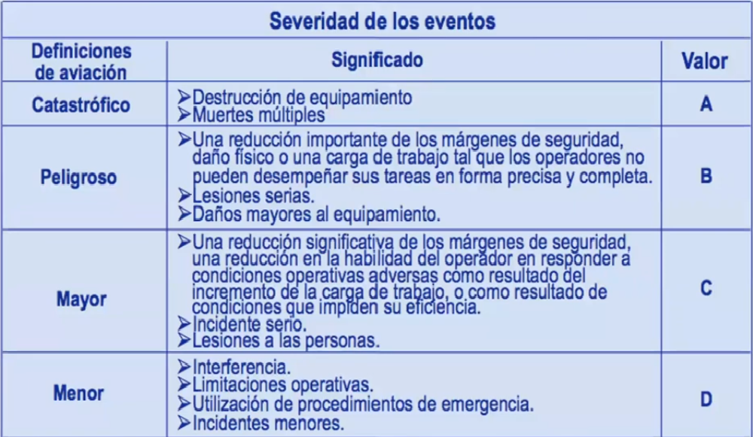

Slide 13
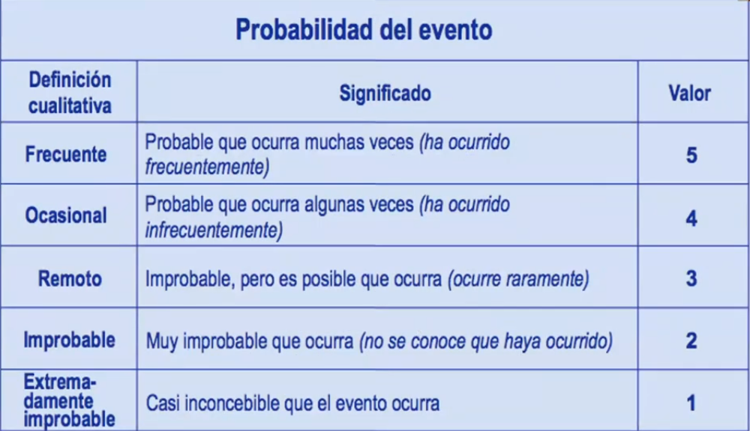

Slide 14
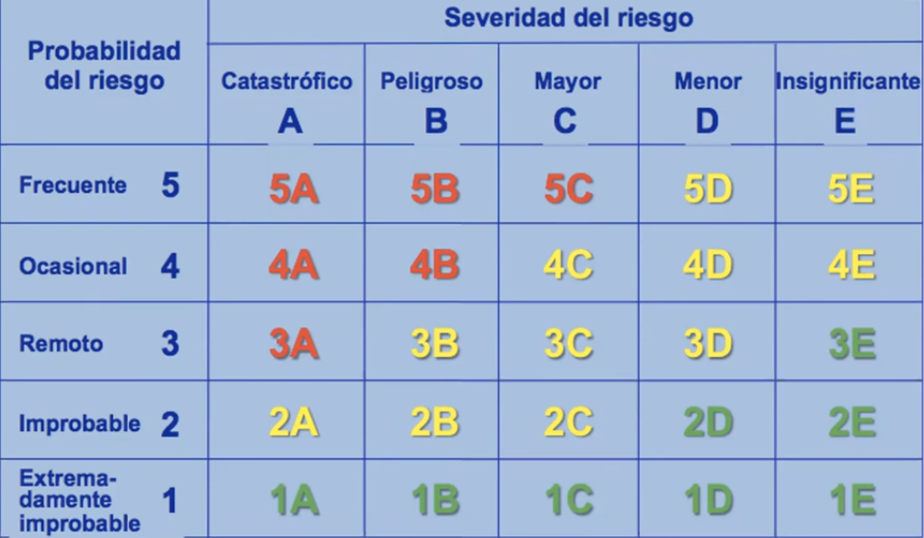
En la siguiente matriz podemos observar los riesgos elevados o inaceptables, en otro extremo los que son aceptables y finalmente los que se encuentran entre las categorías anteriores, para los cuales hay que hacer un análisis de costo beneficio para determinar su aceptabilidad.

Slide 15
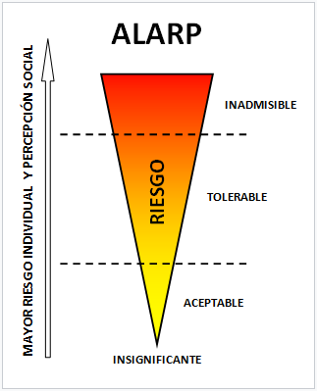
TRIÁNGULO DE TOLERANCIA RESPECTO AL RIESGO (TOR) DONDE SE REPRESENTA EL GRADO DE RIESGO POR LA ANCHURA DEL TRIÁNGULO
El acrónimo ALARP (as low as reasonably practicable), se emplea para describir que un riesgo se ha reducido a un nivel que es el más bajo prácticamente posible. Toda nueva reducción del mismo es impracticable o bien su costo es excesivo.

Slide 16
OACI, ANEXO XIII, sexta Edición 1981
ACCIDENTE
Todo suceso relacionado con la utilización de una aeronave, que ocurre dentro del período comprendido entre el momento en que una persona entra a bordo de una aeronave, con la intención de realizar un vuelo, y el momento en que todas las personas han desembarcado, durante el cual:

Slide 17
a) Cualquier persona sufre lesiones mortales o graves a consecuencia de: hallarse en la aeronave o por contacto directo con cualquier parte de la aeronave, incluso las partes que se hayan desprendido de la aeronave, o por exposición directa al chorro de un motor.
Excepto: cuando las lesiones obedezcan a causas naturales, se las haya causado la persona a sí misma o hayan sido causadas por otras personas o se trate de lesiones sufridas por pasajeros clandestinos escondidos fuera de las áreas destinadas normalmente a los pasajeros.

Slide 18
b) la aeronave sufre daños o roturas estructurales que afectan adversamente su resistencia estructural, su performance o sus características de vuelo, y que normalmente exigen una reparación importante o el recambio del componente afectado.
Excepto: Por fallos o daños del motor, cuando el daño se limita al motor, su cobertura o sus accesorios, o por daños limitados en las hélices, extremo de alas,antenas, neumáticos, frenos o cabinas, pequeñas abolladuras o perforaciones en el revestimiento de la aeronave.
c) la aeronave desaparece o es totalmente inaccesible

Slide 19
INCIDENTE:
Todo suceso relacionado con la utilización de una aeronave, que no llegue a ser un accidente y que afecte o pueda afectar la seguridad de las operaciones.

Slide 20
JST (Junta Seguridad de transporte)
Se entiende por accidente de aviación todo hecho que se produzca al operarse la aeronave y que ocasione muerte o lesiones a alguna persona o daño a la aeronave o motive que ésta los ocasiones.
“El objetivo fundamental de la investigación de accidentes o incidentes será la prevención de futuros accidentes e incidentes. El propósito de esta actividad no es determinar la culpa o responsabilidad”.

Slide 21
CLASIFICACIÓN DE ACCIDENTES
GRAVE:
El hecho ocasiona muerte o lesiones graves a personas y/o la aeronave sufre daños superiores al 50%.
LEVE:
El suceso trae aparejado lesiones leves a personas y/o la aeronave sufre daños hasta el 50%.
PERCANCE:
No existen lesiones a personas y la aeronave sufre daños inferiores al 20%.

Slide 22
Detección de Peligros Potenciales
Siendo esta actividad responsabilidad tanto del organismo a cargo de la prevención, como de todos los individuos que participan en la organización.
Si no se pudo detectar a tiempo un PELIGRO, nos encontramos a las puertas de un ACCIDENTE.
Todo accidente puede ser evitado, aunque es imposible que el riesgo sea 0, debemos trabajar para minimizarlo lo más posible
Si un determinado factor ha demostrado ser capaz de producir un accidente, mientras no se elimine o modifique dicho factor, el ACCIDENTE tenderá a repetirse

Slide 23
Necesidad de la PREVAC
Un accidente de aviación tiene como consecuencia altos costos, sociales y económicos. Algunos de ellos son directos y otros indirectos.
(Los costos sociales y humanos no se pueden cuantificar)
a) Pasajeros muertos o lesionados
b) Daños a la aeronave
c) Búsqueda y salvamento
d) Investigación del gobierno y otras entidades
e) Seguro
f) Reparación financiera para el explotador
g) Daños a la propiedad

Slide 24
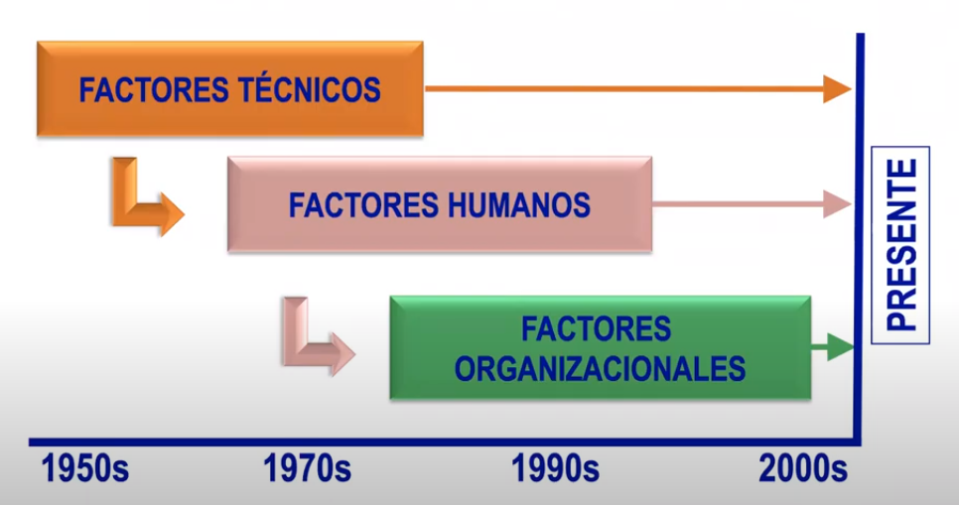
ENFOQUE SISTÉMICO DE PREVAC
SISTEMA: Conjunto de elementos mutuamente relacionados, con un propósito en común.
Evolución de la causa de los accidentes de aviación.

Slide 25
Cadena de factores
Raramente un accidente es el resultado de una sola causa, sino que casi siempre son una combinación de varias causas, que si se consideran aisladamente pueden parecer insignificantes, pero que en combinación con otras puede constituir una secuencia de sucesos, aparentemente independientes que dan como resultado un accidente. En consecuencia, la prevención de accidentes comprende la determinación y la eliminación de estas causas antes de que se cierre la cadena de sucesos.

Slide 26
Modelo del queso Suizo James Reason
Causalidad de los accidentes es un modelo utilizado en el análisis de riesgos y gestión de los mismos.
Compara los sistemas humanos a varias rebanadas de queso suizo, que se apilan. A veces se llama el modelo del efecto acumulativo.

Slide 27
Reason planteó la hipótesis de que la mayoría de los accidentes se pueden remontar a uno o más de los cuatro dominios de fallo: influencias de organización (malas políticas de línea por escasa financiación), supervisión (falta de control en los procedimientos), condiciones previas (antecedentes inseguros de un miembro) y los actos específicos.

Slide 28
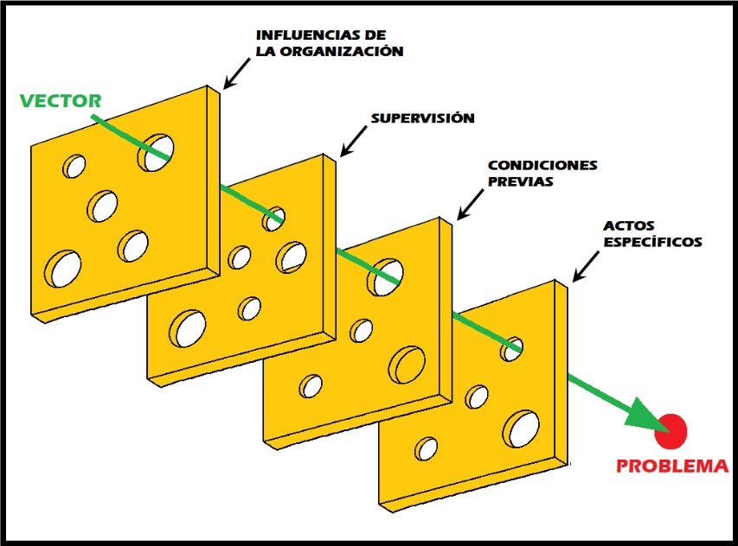

Slide 29
En el modelo hay que diferenciar entre fallas activas, que son los errores en sí mismos, las latentes que son defectos intrínsecos del sistema esperando a fallar y, por otro lado, las barreras, que pone la organización para frenar estos y cortar la cadena de eventos

Slide 30
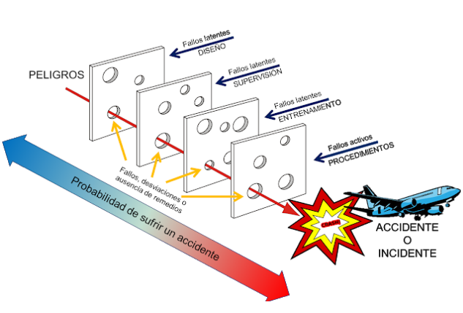
Mala influencia cultural
Sensata conducción y liderazgo
Supervisión insegura
Capacitación y entrenamiento
Condiciones previas
Sistema de Gestión (SOPs)
Actos inseguros
Gestión de
la amenaza y
el error

Slide 31
CONTEXTO DE ACCIDENTES E INCIDENTES
Entre los principales factores que crean el contexto de los accidentes e incidentes
de aviación cabe señalar:
Diseño de los equipos
Infraestructura de apoyo
Factores humanos y culturales
Cultura de seguridad operacional de la empresa

Slide 32
Frecuentemente, las causas de los accidentes o de los incidentes son factores que también se pueden llamar peligros, los que agrupamos en cuatro grupos a saber:
HUMANOS (varios)
MECÁNICOS
AMBIENTALES
PROCEDIMIENTOS

Slide 33

El modelo SHELL puede emplearse para ayudar a visualizar las interrelaciones entre los diversos componentes del sistema de aviación. Pone énfasis en el ser humano y en la
relación del hombre con los otros componentes del sistema de aviación.
L: Liveware
S: Software
H: Hardware
E: Environment
Modelo SHELL Edwards 1972 - Hawkins 1975

Slide 34
L: Liveware: Seres humanos en el lugar de trabajo. Se toma en cuenta 2 veces porque es el hombre hacia sí mismo y el hombre hacia otros. A su vez está en el centro del modelo porque puede que el error esté entre el hombre y una mala interacción con el otro componente.
Algunos de los principales factores que influyen en el individuo son:
F físicos: ej; el tamaño, la fuerza, la visión, el oido, etc.
F fisiológicos: ej; la salud, el estrés , la fatiga, el uso de drogas, tabaco o alcohol, etc.
F Sociológicos: ej; instrucción, conocimientos y experiencia adecuada, etc.
F psicosociales: ej; conflictos laborales, problemas financieros, muerte de algún familiar, etc.

Slide 35
S: Software: Soporte lógico, recursos no materiales relevantes para la operación; reglamentación, manuales, procedimientos, listas de chequeo, sistemas de señalización, etc.
H: Hardware: estructura física del ámbito de trabajo; equipos, herramientas y maquinarias. Aunque el avance tecnológico ha realizado progresos considerables, algunos accidentes pueden atribuirse a este factor.

Slide 36
E: Environment: Medio ambiente, condiciones internas y externas del entorno de trabajo, en la que el resto del sistema L-H-S debe funcionar.
Natural: Condiciones meteorológicas (temperatura, viento, lluvia, hielo, etc), la topografía (montañas, ríos, etc). Este grupo se encuentra fuera del control del hombre y como no pueden modificarse se deben evitar.
Artificial: Cosas y objetos fabricados por el hombre y que forman parte del ambiente aeronáutico, Aeropuertos, VOR´s, etc.

Slide 37
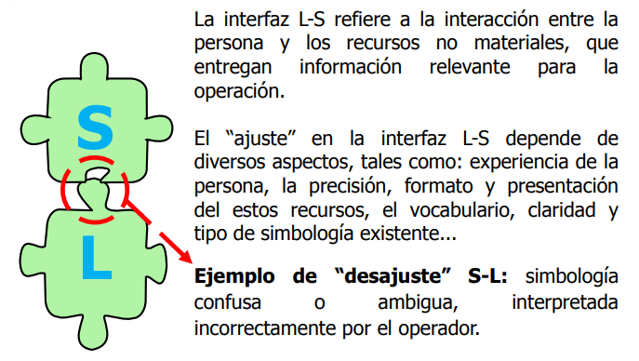
SOFTWARE - LIVEWARE

Slide 38
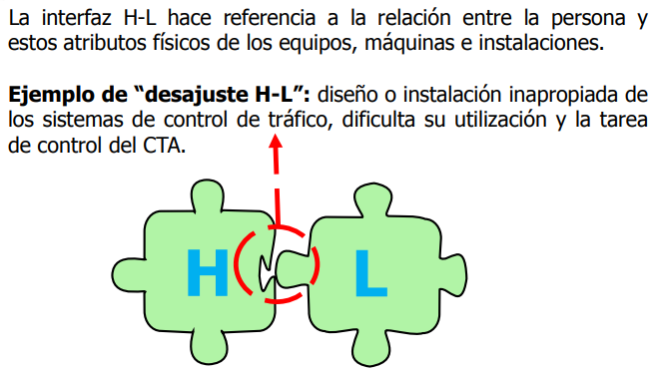
HARDWARE - LIVEWARE

Slide 39
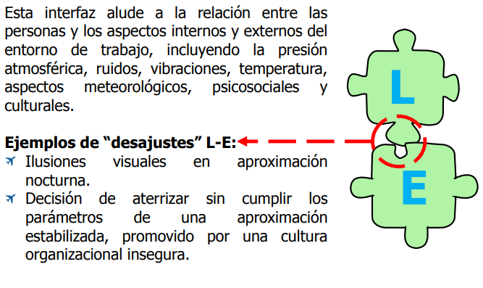
ENVIRONMENT - LIVEWARE

Slide 40
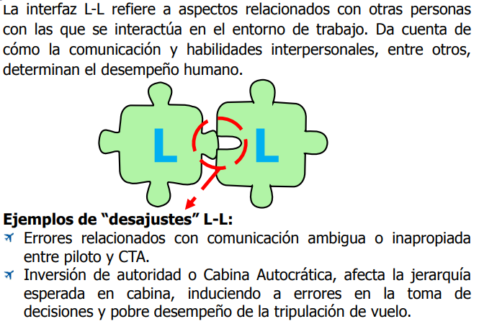
LIVEWARE - LIVEWARE

Slide 41
Procedimientos para la detección y Prevención de Accidentes
Programa de PREVAC
Inspecciones de PREVAC
Informes mensuales de PREVAC
Premios de PREVAC
Plan Pre-Accidentes
Informes de Situaciones de Riesgos (ISR)
Difusión e Información

Slide 42
ERROR HUMANO
Error: Idea o expresión que una persona considera correcta pero que en realidad es falsa o desacertada.
Acción que no sigue lo que es correcto, acertado o verdadero.
El error humano se cita como una causa o factor que contribuye en la mayoría de los sucesos de aviación. El error debe ser aceptado como un componente normal de cualquier sistema en que hay interacción de seres humanos y tecnología. “Errar es humano”.

Slide 43
Comprender cómo gente normal comete errores es fundamental para aplicar medidas eficaces para reducir al mínimo los efectos de los errores humanos en la seguridad operacional.
Los procesos de la organización constituyen terreno fértil para muchos errores humanos predecibles, por ejemplo, instalaciones de comunicaciones inadecuadas, procedimientos ambiguos, horarios insatisfactorios, recursos insuficientes y presupuesto que no es realista…

Slide 44
Factores que contribuyen a que ocurran errores humanos
Cultura
Instrucción
Factores personales
Accidentes
Otros factores
Incidentes
Procedimientos
Errores Humanos
Diseño de equipos
Factores de Organización

Slide 45
Tipos de error
Errores de planificación (equivocaciones)
Las equivocaciones pueden ocurrir de dos formas:
Aplicación incorrecta de reglas buenas: Esto ocurre generalmente cuando se está frente a una situación que presenta muchas características comunes con las circunstancias para las cuales se creó la regla, pero con algunas diferencias importantes.
Aplicación de reglas malas: Esto ocurre cuando se usan procedimientos que en experiencias pasadas han demostrado funcionar, pero que contienen imperfecciones que no son conocidas.

Slide 46
Errores de ejecución (descuidos y lapsus)
Descuidos de atención: Sucede cuando el plan de acción es similar, pero no idéntico, a un procedimiento usado habitualmente. Si se permite que la atención se desvíe o que ocurra una distracción en el punto crítico cuando la acción difiere del procedimiento habitual, puede resultar que el operador siga el procedimiento habitual en vez del que estaba previsto para el caso.
Lapsus de memoria: Estos ocurren cuando olvidamos lo que habíamos planeado hacer u omitimos algo en una secuencia de acciones previstas.
Errores de percepción: Estos son errores de reconocimiento, que ocurren cuando creemos que vimos u oímos algo que es diferente de la información que se nos presentó en la realidad.

Slide 47
Errores y violaciones: Ambos pueden conducir a una falla del sistema y resultar en una situación peligrosa. La diferencia reside en la intención. Una violación es un acto deliberado, mientras que un error no lo es.

Slide 48
El modelo TEM (operacional)
El modelo TEM aumenta la efectividad en todo contexto operativo complejo y de gran dinamismo interno minimizando la vulnerabilidad del sistema.
Es un modelo de criterio operacional basado en la identificación de factores ajenos a la voluntad de la tripulación que pueden dificultar la operación (amenazas). Tras su identificación, la tripulación debe gestionarlas para evitar acciones o inacciones propias que puedan generar desvíos sobre la expectativa operacional (errores) y llegado el caso de comisión de errores, la tripulación debe identificarlos y corregirlos para evitar estados indeseados de la aeronave (USA) que pueden llegar a ser irreversibles.

Slide 49
Para ello la tripulación debe desarrollar una serie de competencias que favorecen un rendimiento óptimo y garantizar operaciones seguras en un entorno de trabajo en equipo, donde la conciencia situacional es compartida gracias a una comunicación efectiva y un eficaz reparto de trabajo por parte del líder del equipo (el Comandante), quien con todos esos mimbres, será capaz de tomar las decisiones más solventes en función de las circunstancias.

Slide 50
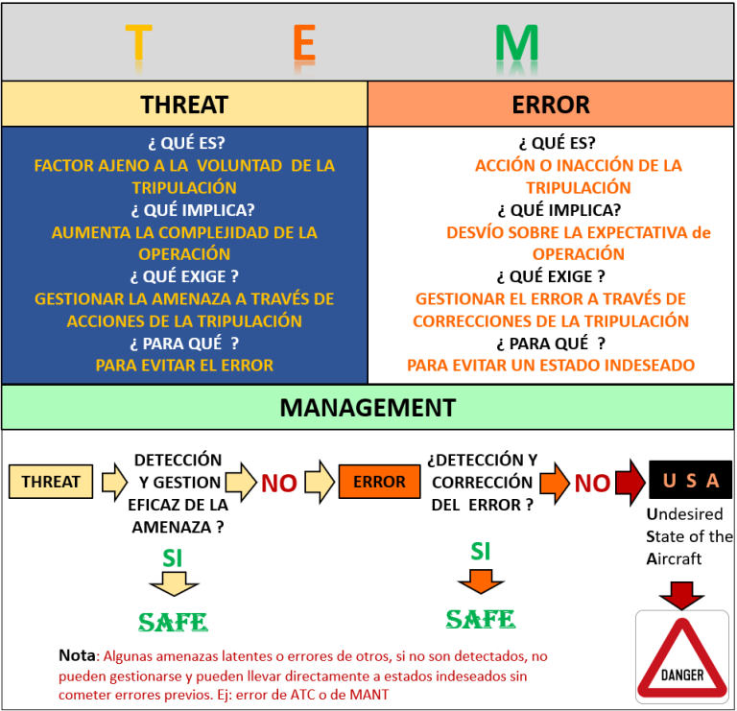

Slide 51
TEM: Tipos de AMENAZAS, ERRORES y ESTADOS INDESEADOS
AMENAZAS
Por su VISIBILIDAD O DETECTABILIDAD, pueden ser:
•PREVISTAS. Son detectables, ya que aparecen en la información del vuelo (NOTAMS, METAR, ATC INFO…)
•IMPREVISTAS. Aparecen sin previo aviso y no aparecen en la información del vuelo. (WINDSHEAR, cristales de hielo, cambios de pista de última hora…).
•LATENTES. Están escondidas en los procesos o en las personas, no son visibles y solo pueden ser gestionadas si son detectadas, reconocidas o asumidas (estados emocionales negativos, carencias organizacionales, errores de otros…)

Slide 52
por su PROCEDENCIA, pueden provenir de:
•EL ENTORNO: METEOROLÓGICO (tormentas, WINDSHEAR, viento cruzado, etc.), OROGRÁFICO (terreno montañoso, elevado…), AEROPORTUARIO (pista corta, estrecha, iluminación deficiente…), ATC (comunicación deficiente, fraseología no estándar, cambios de pista de última hora…)
•EL AVIÓN (Averías, ergonomía, automatismos complejos, pesos altos o bajos, envergadura, número de motores…)
•LA TRIPULACIÓN (Estados emocionales negativos, estrés, fatiga, déficit de competencias, distracciones, complacencia…)
•LA ORGANIZACIÓN (Diseño o gestión deficiente de procesos, falta de recursos, cultura de seguridad reactiva, punitiva, tripulaciones multiculturales…)
•ERRORES DE OTROS (Errores de ATC, de mantenimiento, organizacionales…)

Slide 53
ERRORES
Por su ORIGEN pueden ser:
•DE INCUMPLIMIENTO: Por incumplir limitaciones, normativa, recomendaciones, autorizaciones…
•DE PROCEDIMIENTO: Por incumplir procedimientos, ya sea por desconocimiento o por violación de los mismos (configuración tardía, packs no alimentados, no interceptación de LOC o GS …)
•DE COMUNICACIÓN: Con ATC, con el otro piloto, con personal de tierra.
•DE APTITUD: Errores de ejecución de maniobras, de lectura de listas o procedimientos, de gestión de información…
•DE ACTITUD: Errores derivados de actitudes complacientes, autoritarias, despistes, distracciones….
•DE DECISIÓN: Decisiones erróneas, por precipitación, falta de consenso, impulsivas o de falta de conciencia situacional.

Slide 54
ESTADOS INDESEADOS
Por su GRAVEDAD, pueden ser:
REVERSIBLES: Pueden corregirse
•APROXIMACIÓN DESESTABILIZADA
•OVERSPEED O STALL
•GROSS NAVIGATION ERROR
•DESPRESURIZACIÓN POR FALTA DE ALIMENTACIÓN DE PACKS
IRREVERSIBLES: No pueden corregirse
•HARD LANDING
•LONG/SHORT LANDING
•TAIL STRIKE
•RUNWAY INCURSIÓN
•GROSS NAVIGATION ERROR ACCIDENTE

Slide 55
PRINCIPIOS DE GESTIÓN DE LA SEGURIDAD OPERACIONAL
Función básica de gestión
La seguridad operacional es una función básica de las organizaciones de aviación que tienen éxito.
Basada en experiencias y recomendaciones surgidas de reportes de accidentes e incidentes (JST), la SO debe gestionarse de modo sistemático, preventivo y explícito.

Slide 56
• Sistemático: de conformidad con un plan determinado y se aplicarán por igual en toda la organización.
• Preventivo: Poniendo énfasis en la detección de peligros y la introducción de medidas para mitigar los riesgos antes de que ocurra un suceso que afecte negativamente a la eficacia de la seguridad operacional.
• Explícito: Todas las actividades de gestión de la seguridad operacional deberán estar documentadas, ser visibles y ser realizadas independientemente de otras actividades de gestión.

Slide 57
Enfoque sistémico
La gestión de la seguridad operacional debe comenzar en la administración superior y examinarse en todos los niveles de la organización.
Seguridad de sistemas
La aviación es un sistema total que incluye todo lo que se necesita para una operación de vuelo segura. El “sistema” incluye aeropuerto, control de tránsito aéreo, mantenimiento, tripulación de cabina, servicios de apoyo en tierra, despacho,
etc. Una buena gestión de la seguridad operacional debe encarar todas las partes del sistema.

Slide 58
FACTORES QUE AFECTAN A LA SEGURIDAD DE LOS SISTEMAS
Las fallas activas generalmente son el resultado de fallas del equipo o errores cometidos por el personal de operaciones.
Las condiciones latentes, sin embargo, siempre encierran un elemento humano y pueden ser el resultado de defectos de diseño no detectados.
Error humano

Slide 59
Diseño del sistema se SO
Debe tolerar errores, dado que el equipo mejor diseñado y mantenido en alguna ocasión fallará.
Estar dotado de redundancia para proveer varias alternativas en caso de falla.
Considerar el error humano (modelo Shell)
Que contengan varias capas de defensas para que un error por sí solos no cause accidentes (modelo Reason)

